Slide 1

Verwijsindex
Een digitaal hulpmiddel bij vroegsignalering
Marjo Kromhout van der Meer
(VIR Noord- & Midden – Limburg)
De Verwijsindex Noord- & Midden - Limburg - MULTIsignaal
www.multisignaal.nl

Slide 2


Zie je de foto (momentopname) of zie je de film van een gezin?

Slide 3
Programma
Systeem: MULTIsignaal
Deel 1
Verwijsindex: Wat is het?/ Aanleiding
Doelstelling
Meldcriteria
Signaleren & Match
Deel 2
Hoe werkt het?
Tools en informatie

Slide 4
Wat is het verschil tussen de VIR en een lokale of regionale Verwijsindex?
De VIR is de landelijke Verwijsindex en is een afkorting voor Verwijsindex Risicojongeren. De VIR is in beheer bij het ministerie van VWS en bundelt alle signalen vanuit het hele land, zodat er een landelijke dekkend netwerk ontstaat en er matches kunnen ontstaan tussen de regionale Verwijsindexen.
Iedere gemeente is wettelijk verantwoordelijk voor het inrichten en beheren van een regionale Verwijsindex zoals Noord en Midden - Limburg VIR). Omdat de signalen vanuit de regionale Verwijsindex automatisch doorgestuurd worden aan de landelijke Verwijsindex, kunnen er ook matches ontstaan tussen de diverse regionale Verwijsindex instrumenten.

Slide 5
Aanleiding Verwijsindex
Gezinsdrama’s: “hoe heeft dit kunnen gebeuren”?
Ketenzorg verbeteren en komen tot (brede) zorgcoördinatie / samenwerking / regie
Gemeentelijke verantwoordelijkheid en regie zijn vastgelegd in de Jeugdwet (2015)

Slide 6

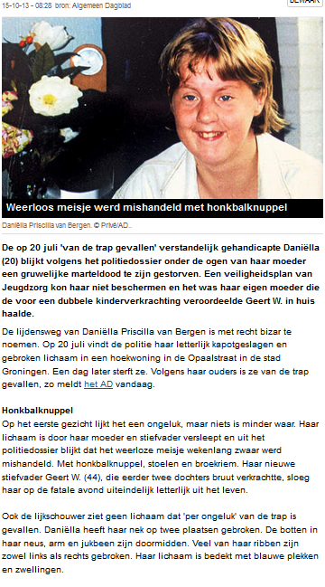
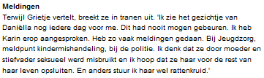

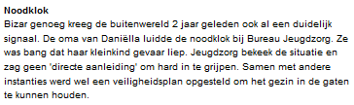



Aanleiding Verwijsindex

Slide 7
Doelstelling Verwijsindex
Doelstelling: vroegtijdige en onderlinge afstemming tussen meldingsbevoegde professionals te bewerkstelligen, opdat zij jeugdigen tijdig passende hulp, zorg of bijsturing kunnen verlenen.
Om zo daadwerkelijke bedreigingen van de noodzakelijke condities voor een gezonde en veilige ontwikkeling naar volwassenheid te voorkomen, te beperken of weg te nemen.

Slide 8
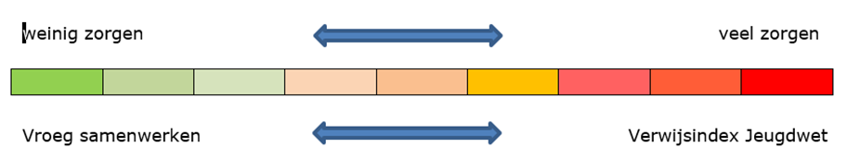
Verwijsindex
Verwijsindex is een middel om het doel te bereiken:
Vinden, verbinden en samenwerken
betrokkenheid bij een jeugdige (tot 23 jaar!!!) kunnen tonen
“Moeten”= een afweging maken= in het kader van vroegsignaleren
Domein overstijgend samenwerken

Slide 9
Wat staat in de tool Verwijsindex?
Algemene gegevens van de jeugdige (Naam, geboortedatum, geslacht, adres en BSN).
Naam en contactgegevens van de betrokken professional.
Einddatum van het signaal.
De Verwijsindex bevat geen inhoudelijke cliënt- / dossierinformatie
Doel blijft: de basis leggen voor een vroegtijdige en onderlinge afstemming om te komen tot een gezamenlijk plan (1G-1P-1R)

Slide 10
Hoe zit het met……?
de professional in de Jeugdwet een signaleringsrecht: hij een redelijk vermoeden heeft dat de jeugdige door een of meer (...) risico’s in de noodzakelijke condities voor een gezonde en veilige ontwikkeling naar volwassenheid daadwerkelijk wordt bedreigd”. De Jeugdwet loopt tot 18 jaar, maar de Verwijsindex tot 23 jaar (verlengde Jeugdwet).
De zorgen op een of meer van de genoemde levensgebieden kunnen ertoe leiden dat een jongere belemmerd wordt in het veilig en gezond opgroeien. Deze zorgen kunnen op het moment van signaleren spelen, maar het is ook mogelijk om te signaleren op basis van situaties en omstandigheden die de jongere in de toekomst kunnen beschadigen.
Dus: Informatie en TRANSPARANTIE naar ouders/jongeren

Slide 11
Criteria gebruik van de Verwijsindex
De inhoudelijke afweging is altijd afgeleid van de wettelijke kaders, die leidend zijn voor alle professionals die met de Verwijsindex werken. De toegepaste kaders zijn gebaseerd op:
De Jeugdwet: de Jeugdwet benoemd de situaties/ omstandigheden die kunnen leiden tot een signaal. Zie Afwegingskader handreiking: www.handreikingmelden.nl
Het type organisatie: wanneer een signaal wordt afgegeven kan gebaseerd worden op het type organisatie (basis, eerstelijn, tweedelijn)
Het domein van de organisatie: het kader waarin de afweging plaats vindt is gebaseerd op het domein waarin je werkt.
Vraag bij uw organisatie naar de eigen criteria!!

Slide 12
Werken met de Verwijsindex
1. Informeren
Wanneer een professional een kind aan zich koppelt, moeten de betrokkenen worden geïnformeerd, zie animatiefilm
Gesprekstip!
Ik ga uw kind aan mij koppelen in de Verwijsindex om aan andere professionals te laten zien dat ik betrokken ben bij uw kind.
Zo ontstaat er een overzicht van alle betrokken partijen en kunnen we gemakkelijk overleggen met elkaar en met u.
Dan hoeft u niet telkens opnieuw uw verhaal te vertellen en komt er een plan voor uw gehele gezin.
2. Signaleren: het kind/jongere aan jou koppelen (voor maximaal 2 jaar actief en 5 jaar in historisch archief)
Via website of app
3. Afstemming en regie
4. Openheid en transparantie

Slide 13
Match
Als er een match ontstaat:
Je kunt een match krijgen op het kind zelf of op het gezin (gezinsmatch: let op gevoeligheden bij communicatie);
Bericht in je mailbox van MULTIsignaal;
Te klikken op de matchende signalen, zie je de contactgegevens van de andere professional;
Afstemming met de matchpartners dient binnen vijf dagen (over en weer)na het optreden van de match plaats te vinden;
Is er contact/afstemming geweest? Rond af (vink aan in het systeem);
Is er een regisseur? Stem af (Vink dit aan in het systeem);
Overleggen na een match valt buiten de Verwijsindex, maar eigen privacyregels van de organisatie!

Slide 14
Verhuizingen
Van alle verhuizingen van kinderen wonend in deze regio worden wij op de hoogte gesteld!
Van de kinderen die buiten onze regio hierheen verhuizen nemen wij actief via de mail contact op om een snelle en warme overdracht naar deze regio mogelijk te maken.

Slide 15




Verwijsindex: de basis
Signaal afgeven
Match
Samenwerken
‘eenduidigheid in handelen’
‘vroegsignalering’
‘verbinden’
DAT(je “zorgen” hebt en betrokken bent) niét WAT(en waarom je betrokken bent)

Slide 16
Verwijsindex versus Meldcode
Verwijsindex
(signaleren)
Meldcode
(melden)
Preventief- vroeg stadium
0-23 jaar
Meldrecht / Afwegen
https://handreikingmelden.nl
Afgeven signaal/kind aan mij koppelen
Samenwerkingsinstrument
Kind check
Bij vermoedens KM&HG
-0-100+ jaar
Meldrecht
5 stappen
https://augeo.nl
Stap 2 Signaal afgeven in VIR
Opschalingsinstrument
Kind check

Slide 17
Wat kan de Verwijsindex voor jou betekenen?
De Verwijsindex is ontwikkeld om in een vroeg stadium het netwerk van professionals rondom jongeren in kaart te brengen, om escalatie van problemen in de toekomst te voorkomen.
Om onderling overleg te stimuleren.
Een systeem als de Verwijsindex is noodzakelijk omdat uit ervaring blijkt dat het netwerk niet altijd goed in beeld is, hierdoor missen professionals soms belangrijke informatie en zijn interventies niet optimaal. (Je weet niet wat je niet weet en ook het historisch perspectief kan zeer waardevolle informatie opleveren.)
Het is ook de enige plek waar professionals uit andere domeinen hun betrokkenheid kunnen tonen.
Het systeem bevat alleen DAT informatie en geen WAT en WAAROM.

Slide 18

Landelijke ontwikkeling
Dec 2021: Motie aangenomen om a)de Verwijsindex uit de Jeugdwet te halen en b) ander juridisch grondslag te maken voor de regio’s die door willen.
2022: motie kan op deze manier niet uitgevoerd worden………
Besluit in 2023:
a) Verwijsindex gaat toch uit de Jeugdwet? (doorlooptijd van 2 jaar)
b) Regio’s worden ondersteund met een eventueel alternatief
Stand van zaken november 2024: allerlei groepen zijn bezig om het bovenstaande zo goed mogelijk uit te voeren….maar…….
Regio’s van MULTIsignaal:
Kans om van risicosignalering een samenwerkingsinstrument te maken.
De juridische grondslag om een samenwerkingsinstrument (SI) te bepalen, is in ontwikkeling (samen met de juriste mevr. van Boven)
Als VWS dit een goed alternatief vindt dat bijdraagt aan de doelstellingen van destijds (van elkaar weet hebben en samenwerking te bevorderen), gaan ze dit ook ondersteunen.
Tot die tijd blijft de wettelijke verplichting zoals bepaald in de Jeugdwet!

Slide 19

Verwijsindex: Jezelf zichtbaar maken

Slide 20

Einde deel 1

Slide 21
Deel 2
Instructie
Daadwerkelijke koppeling
van kind aan professional

Slide 22
Organisatie
Jouw organisatie vraagt een account aan
(voornaam, achternaam, telefoonnummer en emailadres)
Van de functioneel beheerder krijg je een welkomsmail met daarin jouw inloggevens
Vanuit MULTIsignaal krijg je een eenmalig link om jouw wachtwoord aan te maken (kijk ook in SPAM)
Na de 1e keer inloggen kun je aan de slag en dus een kind aan jou koppelen
Er is een 2-staps verificatie van toepassing (met code op een toestel naar keuze)

Slide 23
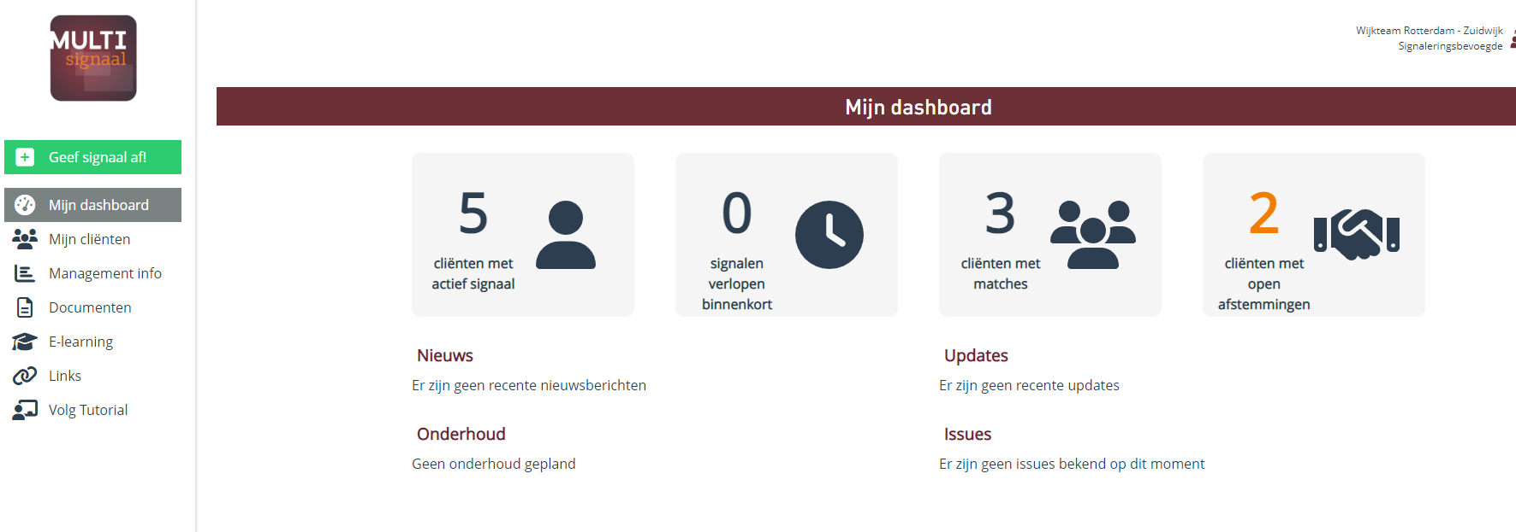
Dashboard

Slide 24
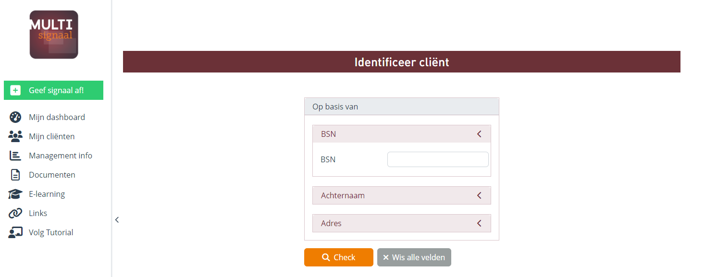
Gegevens Jeugdige “check” via:

Slide 25
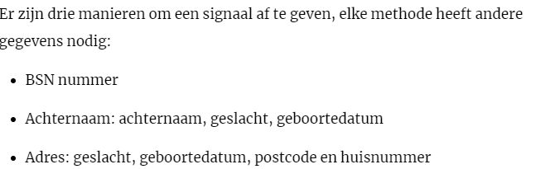
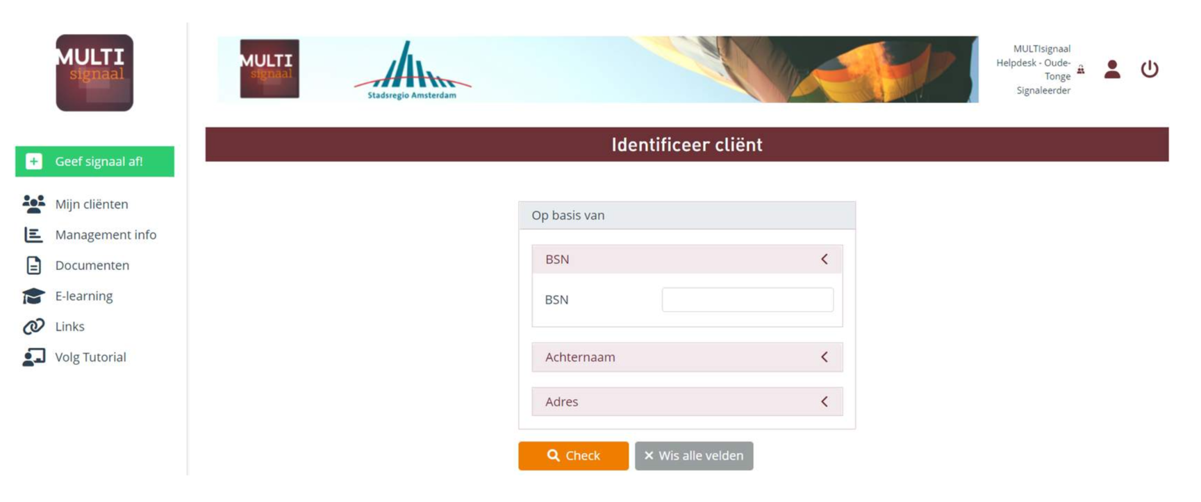
Check of dit het juiste kind is

Slide 26
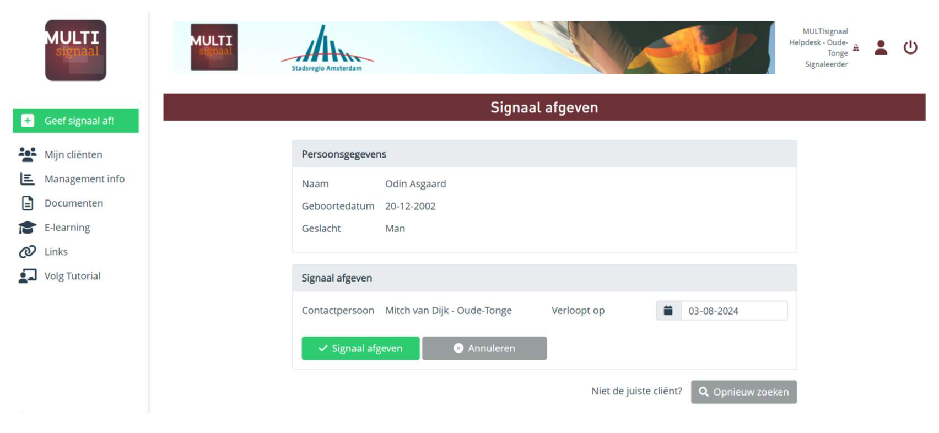
Koppel het kind aan jou: geef een Signaal af

Slide 27
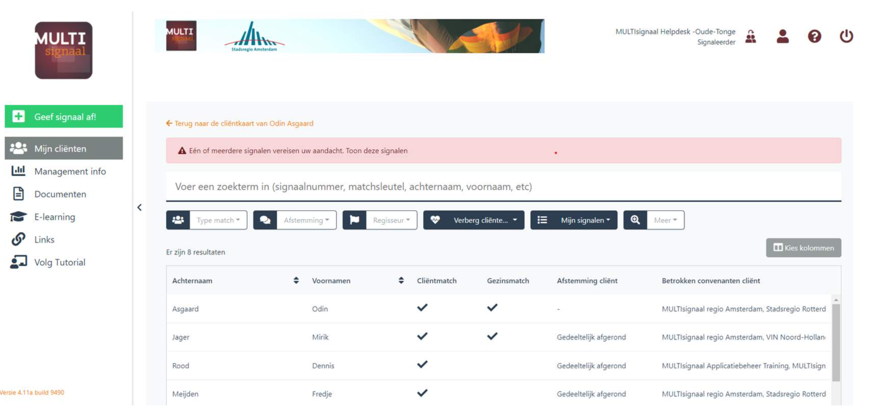
Overzicht van ‘Mijn cliënten’

Slide 28
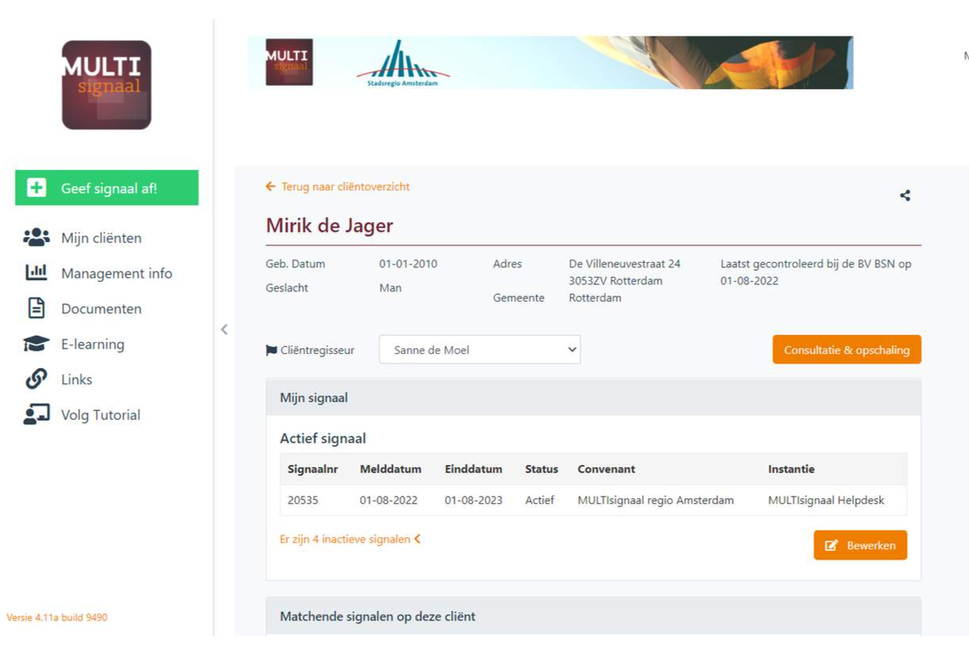
Cliëntkaart
Je kan de cliëntkaart op 3 manieren openen:
Als je een signaal hebt afgegeven wordt je direct naar de cliëntkaart gestuurd.
Via ‘Mijn cliënten’.
Via de link naar de cliëntkaart bij het ontvangen van een email over een nieuwe match.

Slide 29
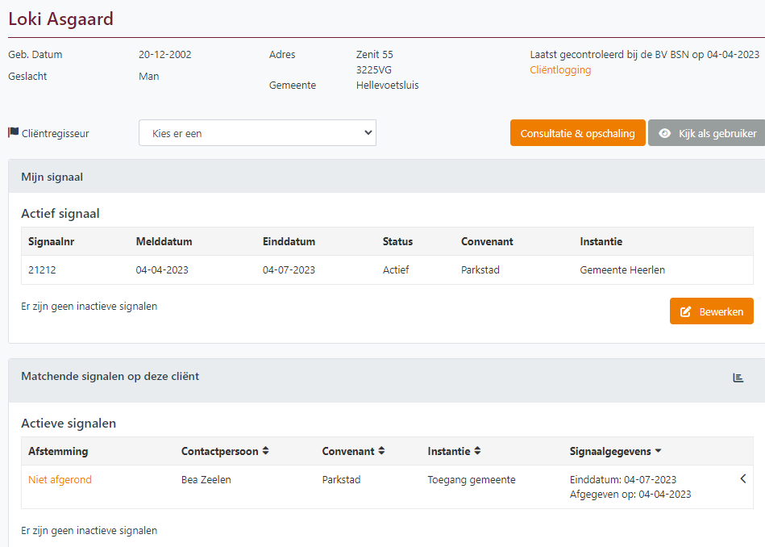
In cliëntkaart: Visualiseer betrokken organisatie in tijd

Slide 30
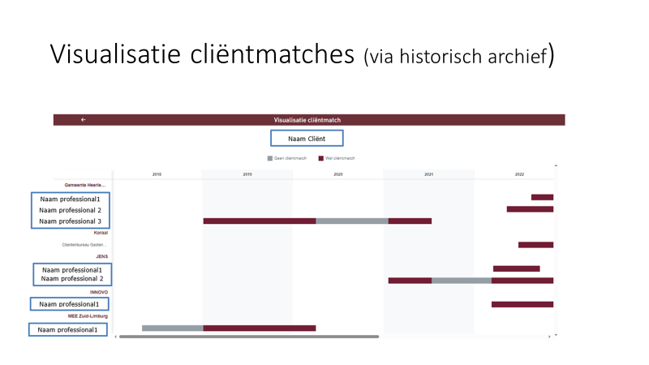
Visualisatie cliëntmatches

Slide 31
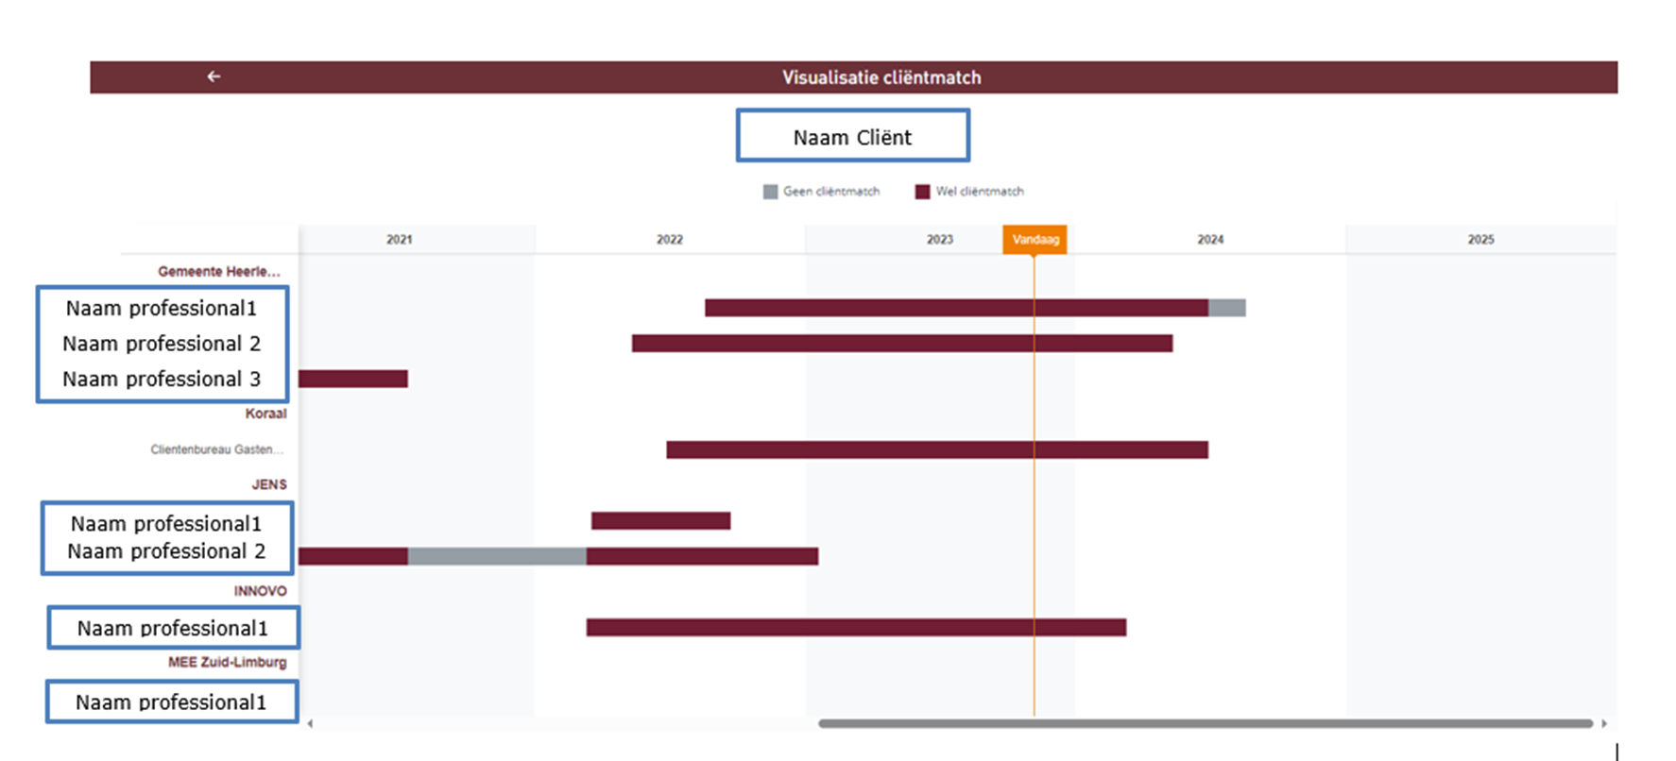
Visualisatie cliëntmatch

Slide 32
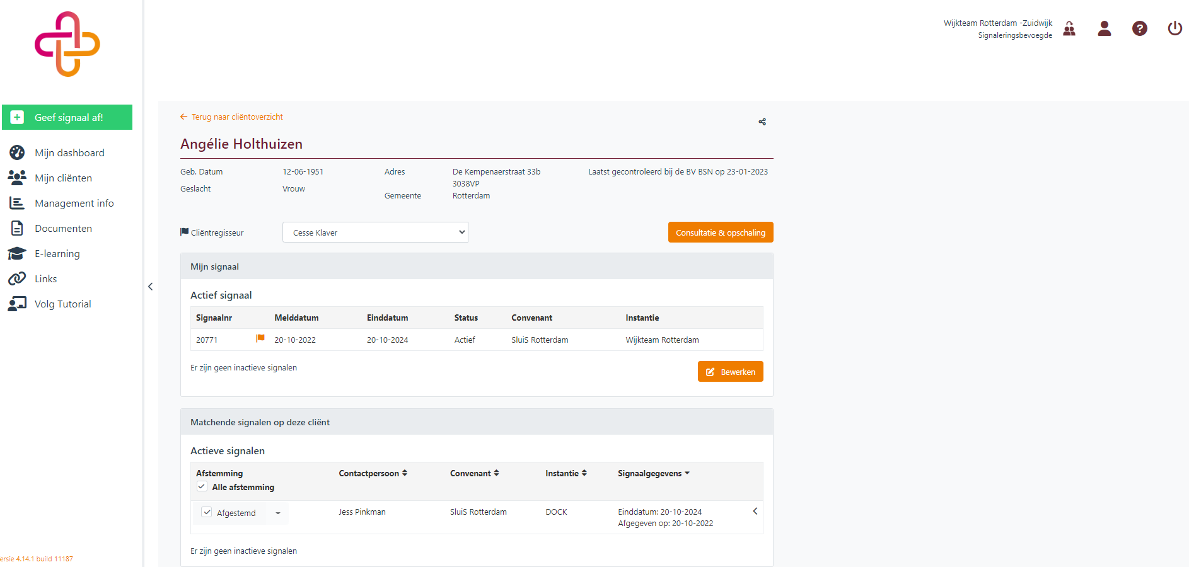
Het signaal bewerken/ afstemmen en regie
1
Regie bepalen
2
Signaal:
Vernieuwen
Deactiveren
Overdragen aan collega
3
Indien je niet kunt of wilt afstemmen (bijv bij een gezinsmatch): kies dan nvt

Slide 33
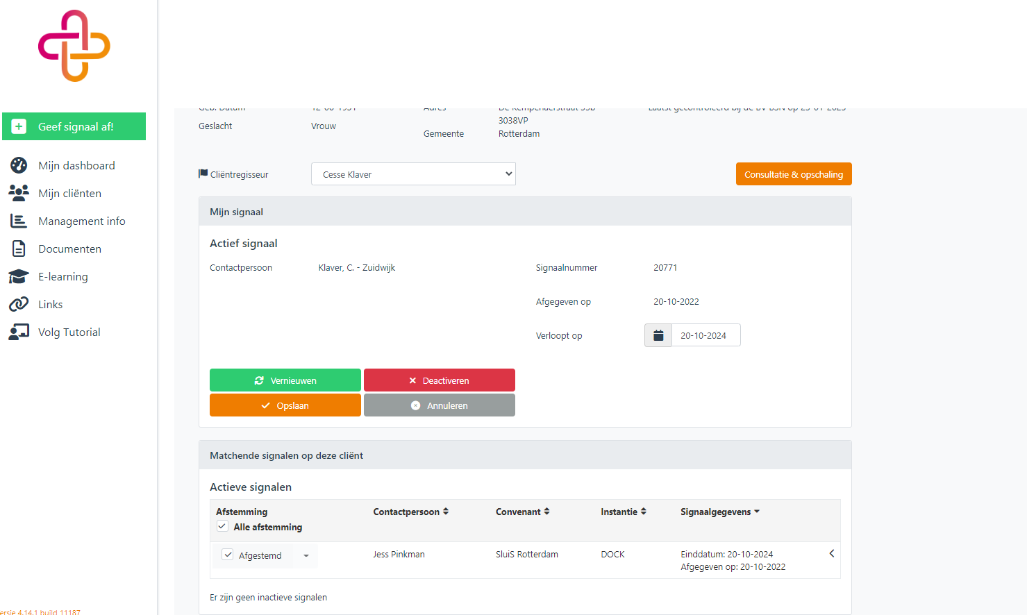
Signaal bewerken
De locatie-/instantiebeheerder kan een signaal overdragen aan collega
Signaal:
Vernieuwen
Deactiveren

Slide 34
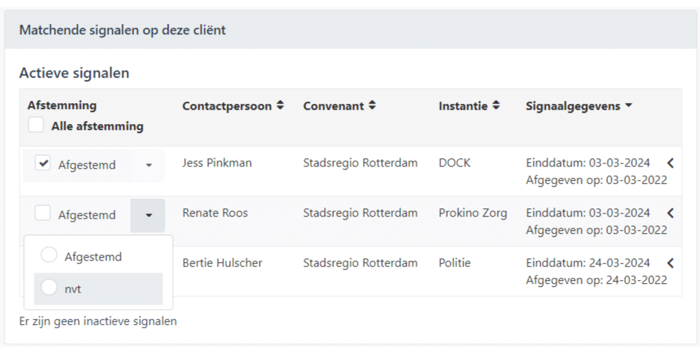

Match-Afstemming-Systeem

Slide 35
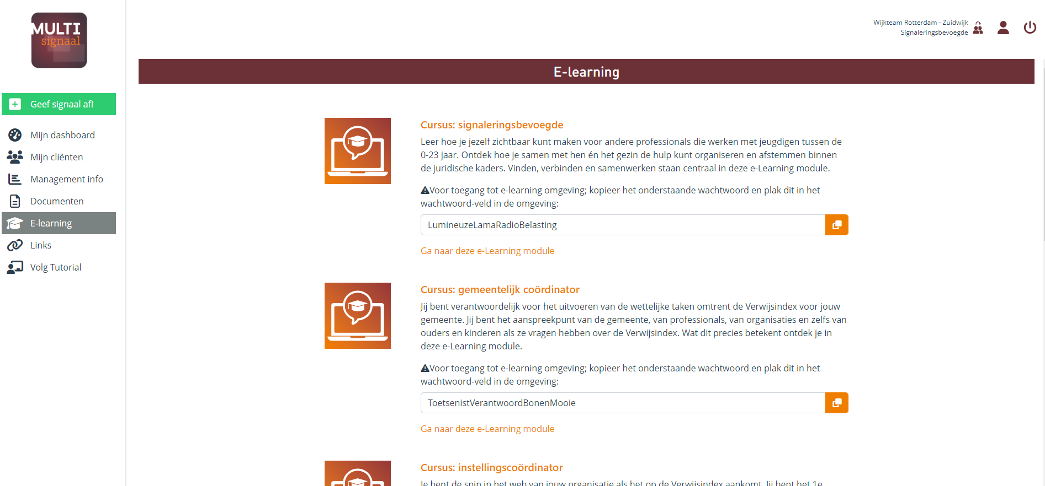
Applicatieonderdelen: E-learning

Slide 36
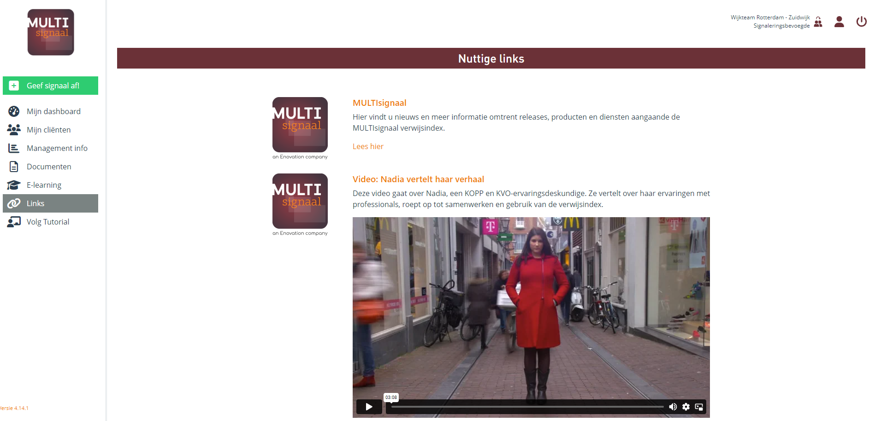
Links in de applicatie

Slide 37
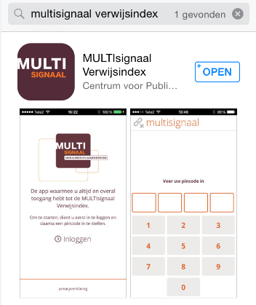
Verwijsindex app
iOS
Android

Slide 38
Een account hebben in 3 regio’s
Specifiek voor Zuid-Limburg
Let op als je mails krijgt met een link naar een cliëntkaart en je hebt een bovenregionaal account in Zuid-Limburg (werken in alle 3 regio’s).
Als je ingelogd bent bij MULTIsignaal Verwijsindex en je zit niet in de juiste regio, krijg je niets te zien als je op die link klikt.
(kind X is gekoppeld aan een medewerker in regio Parkstad: klik je op de link in de mail en je hebt regio Maastricht openstaan: zie je niets!)
Oplossing: sluit de applicatie van MULTIsignaal Verwijsindex en open een andere regio.

Slide 39
Contactgegevens Regiobeheerders
Marjo Kromhout van der Meer
T: 06-45482246
m.kromhout@gennep.nl
(maandag en woensdag)

Slide 40
Einde deel 2

